Slide 1
RELATIV NÄRHET öppen mjukvara och crowdsourced data
2018-06-05
Notes:
https://www.mentimeter.com/

Slide 2
Vem är jag
Benny Jonsson, Systemarkitekt
Nuvarande arbetsgivare
Lunds kommun, GIS, Digitalisering mm.
Tidigare arbetsgivare
BIG Social media gmbh, Social media
Lund universitet, Prognos, planeringsverktyg för EU politik
Skogsstyrelsen, Geografiskt handläggarstöd
…
Energy Opticon, Energioptimering
Även egen företagare
Notes:
Egenföretagare. IOT hemautomation, Telemark

Slide 3
Frågor
Jag utgår från att ni skall avbryta mig med frågor!

Slide 4


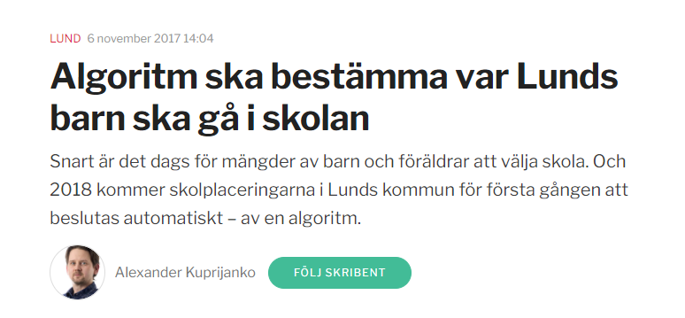
I media
https://www.sydsvenskan.se/2017-11-06/algoritm-ska-bestamma-var-lunds-barn-ska-ga-i-skolan

Slide 5
Urvalsprincip
15 § En elev ska placeras vid den av kommunens skolenheter där elevens vårdnadshavare önskar att eleven ska gå. Om den önskade placeringen skulle medföra att en annan elevs berättigade krav på placering vid en skolenhet nära hemmet åsidosätts, ska dock kommunen placera eleven vid en annan skolenhet.
Kommunen får annars frångå elevens vårdnadshavares önskemål endast om den önskade placeringen skulle medföra att betydande organisatoriska eller ekonomiska svårigheter uppstår för kommunen.

Slide 6
Placering Lund
Syskonförtur
Vårdnadshavares önskemål
Skolenhet nära hemmet
Max 2km / SKOLSKJUTS
Relativ närhet
Aktiva val prioriteras före icke-val

Slide 7
Säker skolväg
Sträckan mellan hem och skola ska vara så kallad säker skolväg. Säker skolväg är en sträcka som i största möjliga mån har gång och cykelbanor som är skilda från övrig trafik, samt har bevakade eller markerade gång- och cykelöverfarter.
Notes:
Finns inget riktigt sätt att säkerställa detta.

Slide 8
Bakgrund
2017 beräknades avstånd för hand.
Visserligen på digitala kartor

Slide 9
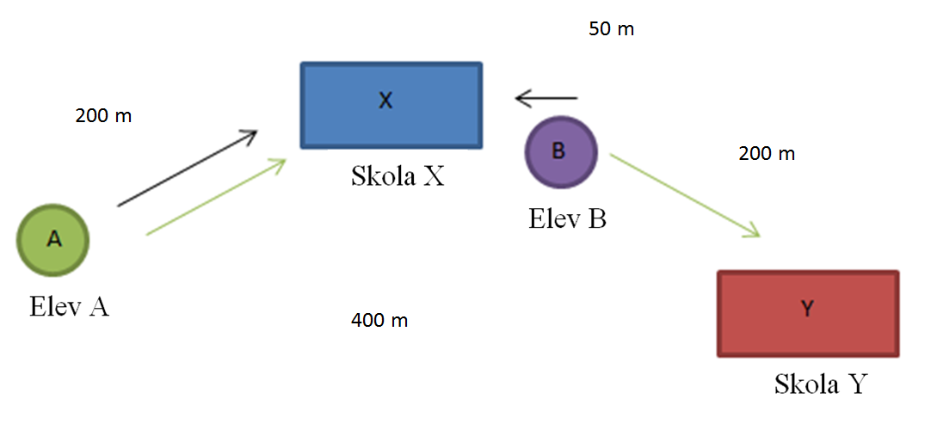
Vad är relativ närhet
Notes:
Totala avståndet för alla skall bli så kort som möjligt.
Den som förlorar mest på byte får stanna.

Slide 10
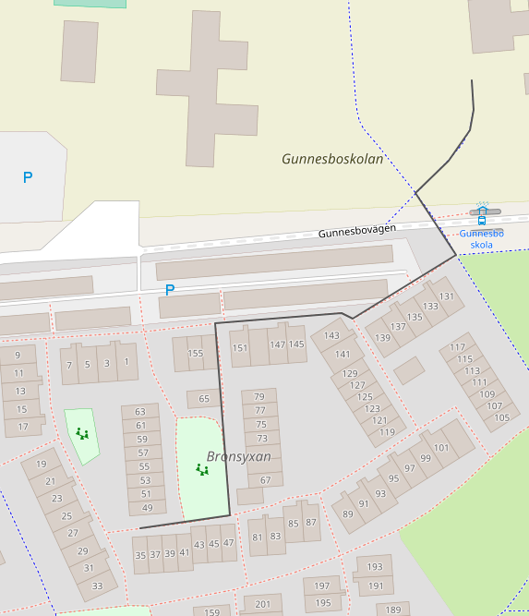
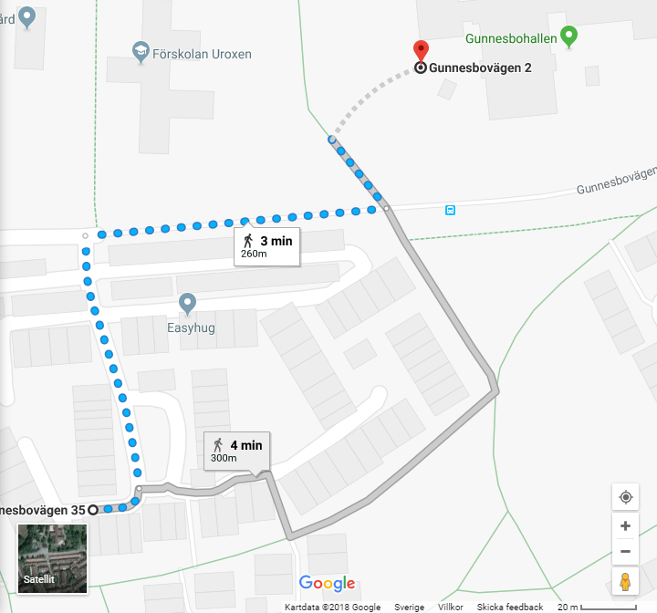
OSM vs Google maps
Notes:
Mentio! https://www.mentimeter.com/s/360c5af726ca0bf2b7ff107616e60b33/94883d9a259d

Slide 11
Problem?
När man har mycket ”exakt” och transparent information så blir det lättare att peka ner på detaljer.

Slide 12
Påpekande från förälder

Slide 13
Vad svara man?
Alla behandlas lika

Slide 14
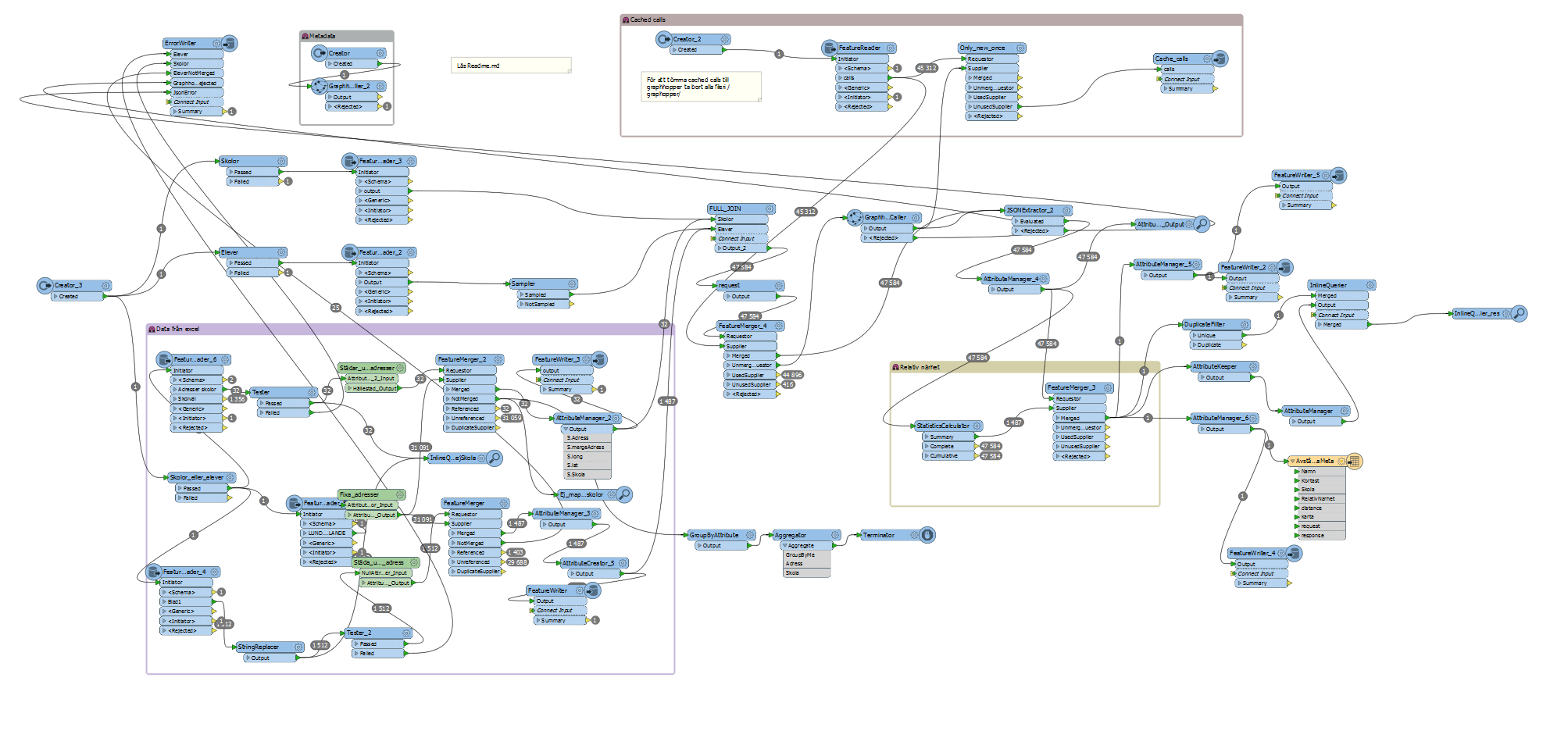
FME-Safe (Lund)
Notes:
Kommer att ersättas av commandline tool

Slide 15
Utan fme
Det kommer en version som går att köras utan FME
https://github.com/lundopendata/relativnarhet

Slide 16
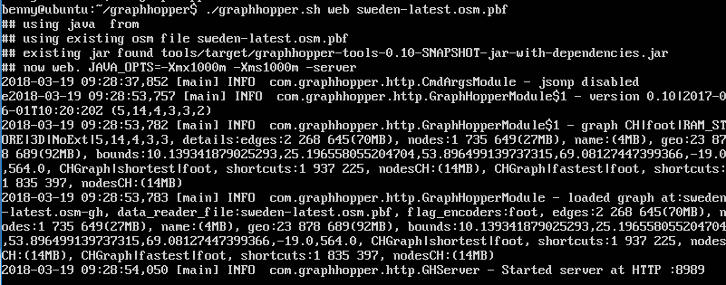
Graphhopper (ubuntu, VirtualBox)
Notes:
Lokal webbtjänst för att slippa betala för varje anrop.

Slide 17
Ny infrastruktur på G
Vi håller på att få en lokal server på Lunds kommun för att göra beräkningar
Funderar även på att sätta upp en FME ”portal” där man kan ladda upp Excel listor och köra sina egna beräkningar utan inblandning av Kart & Gis

Slide 18
Andra användningsområde
Rätt till skolskjuts
Äldres avstånd till busshållplats
Beräkning av preliminära beslut i e-tjänster (får jag skolskjuts?)

Slide 19
Anrop
http://localhost:8989/route?point=55.6914894313717%2C13.1779499414306&point=55.725333068802%2C13.4631451462903&vehicle=foot&locale=sv_SE&points_encoded=false&instructions=false&weighting=shortest&key=6b8d9672-0c8d-4145-bb4e-b4d15f466be0

Slide 20
Svar
{"hints":{"visited_nodes.average":"48.0","visited_nodes.sum":"48"},"paths":[{"descend":4.0,"ascend":2.5,"distance":535.011,"transfers":0,"bbox":[13.414905,55.676923,13.421022,55.677879],"legs":[],"weight":535.009563,"time":385199,"points_encoded":false,"points":{"coordinates":[[13.416339,55.676923],[13.415713,55.677032],[13.415129,55.677266],[13.414905,55.677406],[13.415218,55.677465],[13.417728,55.677879],[13.418135,55.677782],[13.419251,55.677556],[13.41928,55.677613],[13.419638,55.677535],[13.419875,55.677525],[13.419895,55.677666],[13.420253,55.677651],[13.42072,55.677605],[13.420786,55.677615],[13.420931,55.677714],[13.421012,55.677731],[13.421022,55.677702]],"type":"LineString"},"snapped_waypoints":{"coordinates":[[13.416339,55.676923],[13.421022,55.677702]],"type":"LineString"}}],"info":{"took":1,"copyrights":["GraphHopper","OpenStreetMap contributors"]}}

Slide 21
Ingen egen graphhopper
Har man inte möjlighet att sätta upp en egen graphhopper kan man köpa den som molntjänst
https://www.graphhopper.com/
Notera dock att molntjänsten inte är konfigurerad för shortest utan endast fastest för gång.

Slide 22
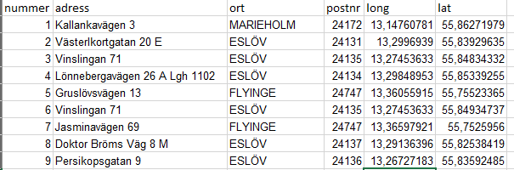
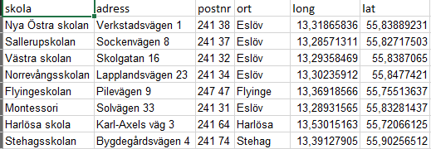
Indata
Excel

Slide 23
Att tänka på
Skolans ”besöks” adress
Se till att skolans adress verkligen finns och att den har en koordinat
En adress per skola. Elevens klassrum kan ju flyttas över tid
Elevens adress
Använd i första hand adress som eleven är skriven på
För andra adresser bör någon form av intyg om flytt eller liknande finnas

Slide 24
Upphandling checklista
Alla beräkningar med alla koordinater skall levereras
Kan bli stora kostnader om man försöker få tag på dem vid ”överklagande”
Hur beräknas vägen / hur har vi definierat att vägen skall beräknas?
Säker skolväg – objektivt?

Slide 25
System
Graphhopper API för avståndsberäkning
Lokalt installerad ( https://github.com/graphhopper/graphhopper ) gratis :-)
Eller i molnet (https://www.graphhopper.com/ ) kostar pengar ☹
OSM data (Open street map)
All avståndsberäkning bygger på data i OSM. Så kolla upp så att kvalitén är ok för din kommun.
SAFE FME
Här krävs licens ☹
Detta beroende kommer att tas bort. Någon gång under 2018 kommer ett kommandobaserat verktyg finnas istället. (https://github.com/lundopendata/relativnarhet)

Slide 26
Menti
Beslutsunderlag

Slide 27
Frågor?!

Slide 28
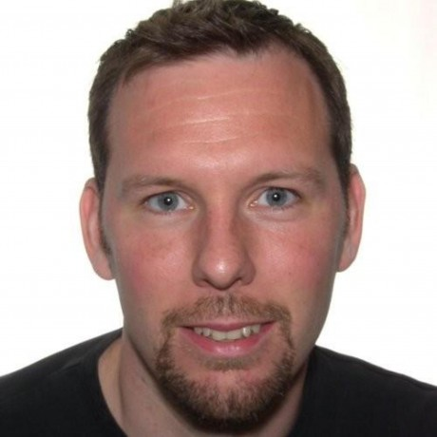
Benny Jonsson
Benny.jonsson@lund.se
+46(0)463593644

